Slide 1
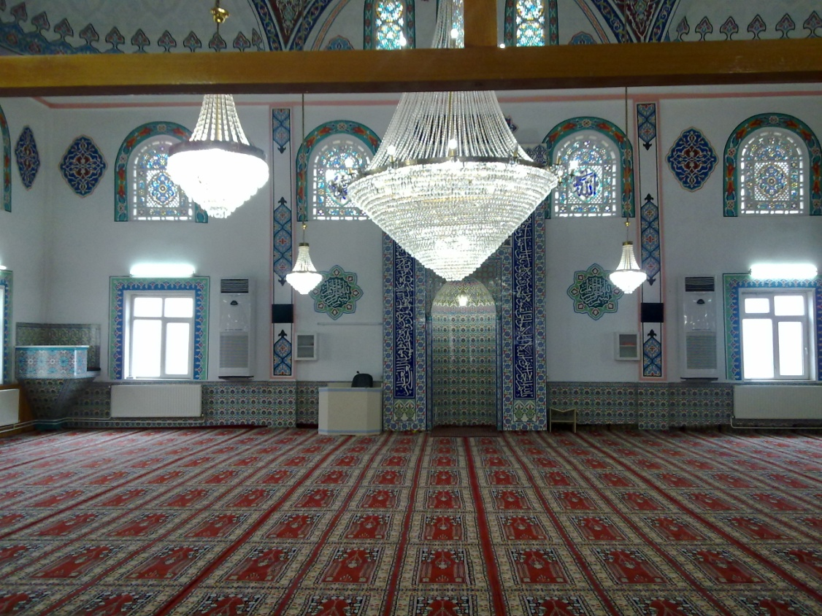
ÇOCUKLARA KARŞI GÖREVLERİMİZ
HÜSEYİN EROL
AFYONKARAHİSAR MEVLANA CAMİİ İMAM HATİB-İ
Notes:
HÜSEYİN EROL
AFYONKARAHİSAR MEVLANA CAMİİ İMAM HATİB-İ

Slide 2
الْمَالُ وَالْبَنُونَ زِينَةُ الْحَيَاةِ الدُّنْيَا وَالْبَاقِيَاتُ الصَّالِحَاتُ خَيْرٌ عِندَ رَبِّكَ ثَوَابًا وَخَيْرٌ أَمَلًا
Kur’an-ı Kerim’in ifadesine göre çocuklar dünya hayatının zinetidir:
“Mal ve oğullar dünya hayatının süsleridir.” [1] Kehf, 46.

Slide 3
Evliliğin ana gayesi neslin devamını sağlamaktır, insanlar geride bıraktıkları nesillerle devam ederler. Bu bakımdan Allah insanların fıtratına çocuk sevgisini yerleştirmiştir. Bu sevgi sayesinde çocukların yetiştirilmesi için her türlü zorluğa katlanılmaktadır. Yavru sevgisi aynen hayvanlar için de geçerlidir. Yavrusunu korumak için hayatını tehlikeye atan nice canlılara rastlanılmaktadır.

Slide 4
Hz. Peygamber (s.a.v.) çocuğu “ciğerpare” olarak nitelendirmiş, torunları Hasan ve Hüseyin için.
“Onlar benim dünyadan iki çiçeğimdir” [2] Buhari , Edebül Müfred, Hadis no:85.
buyurmuştur. Ayrıca Hz. Peygamber (s.a.v.) Hasan’ı omuzlarına almış ve:
- Allahım! Ben onu seviyorum. Sen de sev demiştir. [3] Buhari, a.ge.e., Hadis no:86.
Rasulüllah (s.a.v.) Enes b. Malik’e şöyle dua etmiştir.
- Allahım! Onun malını ve çocuğunu çoğalt, onu bereketli kıl. [4] Buhari, a.ge.e., Hadis no:88.

Slide 5
Aile toplumun, çocuklar da ailenin teminatıdır. Eşleri birbirine bağlayan en önemli unsur çocuklardır. İstatistikler de göstermiştir ki; çocuk sayısı arttıkça boşanma nisbeti azalmaktadır.
ÇOCUK TERBİYESİNİN ÖNEMİ:
Ailenin gözbebeği olan çocukların hayırlı birer insan olmaları ve ileride ana-babayı en güzel bir şekilde temsil edip, onları hayırla yad ettirebilmeleri için çok iyi yetiştirilmeleri gerekir. Aksi halde saadet ve rahmet kaynağı olacak çocuklar, felaket ve azap sebebi olurlar.

Slide 6
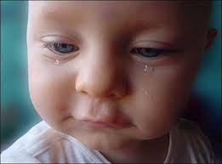
Çocuk terbiyesi son derece bilgi, sabır ve ciddiyet isteyen bir konudur. Bilhassa anne-babanın bu hususta yetişmiş olmaları gerekir. İslami ölçülere göre çocuğu nasıl eğiteceklerini, hangi yaşta nasıl davranacaklarını bilmeleri icab eder.
DOĞUMDAN İTİBAREN ÇOCUĞA KARŞI GÖREVLER

Slide 7
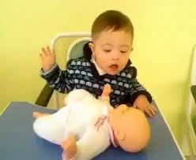
DOĞUMU SEVİNÇLE KARŞILAMAK VE HAZIRLIKLI OLMAK
Bebek bekleyen anne ve babaların ve yakın kişilerin korkulu rüyaları ve duaları, hep doğacak bebeğin sağlığı ve normalliği ile ilgilidir. “Kız olsun, erkek olsun, eli ayağı düzgün olsun da!” denilir. Bu “eli ayağı düzgün olsun da!...” deyişinin altında şüphesiz bütün diğer düzgünlükler saklıdır. Mü’minlerin annesi Hz. Aişe, yakınlarından birinden bir doğum haberi aldığında, hiçbir zaman “Kız mı, erkek mi?” diye sormazmış. “Kusursuz mu?” diye sorarmış. Kusursuz olduğunu öğrenince de “Elhamdülillah!” dermiş. [5] Beyza Bilgin, İslam ve Çocuk, Diyanet İşleri Başkanlığı Yayınları, Ankara, 1981, s.61

Slide 8
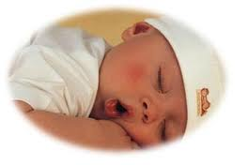
Çocuklarımıza karşı doğumdan itibaren yapmamız gereken görevler şunlardır:
1. Tebrik ve Tahnik: İster kız ister oğlan olsun çocuk dünyaya geldiği zaman öncelikle anneye “geçmiş olsun” denmeli ve babayla anneyi tebrik etmelidir. Bundan sonra yapılacak iş, hurma veya herhangi bir tatlıyı ezip çocuğun damağına sürmektir ki, buna “tahnik” denir. Bu, Hz. Peygamber (s.a.v.)’in uygulamasıdır.
2. Tesmiye (İsim verme): Anne-babalar çocuklarına verecekleri ismi uzun uzun düşünürler.
Peygamberimiz, çocuklara güzel isimler konulmasını, büyüklerin de güzel isimlerle çağrılmasını tavsiye etmiştir.
İsim, insanın kimliğidir. Dünyada ve ahirette kişi ismiyle çağrılır.
“Şüphesiz ki sizler kıyamet gününde isimlerinizle, babalarınızın isimleriyle çağırılacaksınız. O halde isimlerinizi güzel koyun.”[7] Ebu Davud, Sünen, 2/58.

Slide 9
Hazreti Peygamber (s.a.v.) isme değer vermiş. Pek çok kimsenin adını değiştirerek daha güzel isimler takmıştır.
“Peygamber isimlerini kullanın. Allah’a en sevimli isimler, Abdullah ve Abdurrahman’dır.” [8] Ebu Davud, Sünen, 2/584.
İsim verilmeden önce çocuğun sağ kulağına ezan, sol kulağına kamet okumak sünnettir. Rasulüllah (s.a.v.) Hz. Hasan’ın kulağına ezan okumuş, çocukların kulaklarına ezan ve kamet okunursa, bunun şeytanın zararını önleyeceğini bildirmiştir.
Çocuğun kulağına ezan okumak çok manalı bir iştir, insanın dünyaya geldiğinde ilk duyacağı ses“Allahü Ekber” dünyadan ayrılırken son duyacağı söz de Kelime-i tevhid olursa, hayata güzel başlamış, güzel bitirmiş olur. Hayata mana ve değer kazandıran da budur.

Slide 10
3. Çocuk için akika kesmek: Akika; doğan çocuğa yedinci günü kesilen kurban demektir. Alimlerin çoğuna göre akika sünnettir. Zira Hz. Peygamber (s.a.v.) Hz. Hasan ve Hüseyin için akika kesmiştir. [9] Ebu Davud, Sünen 2/96.
“Her çocuk akikasına karşılık rehindir. Yedinci gününde onun için koyun kesilir, adı konur ve başı traş edilir.” [10] A.g.e., 2/95.
Akikanın yedinci günü kesilmesi müstehab ise de, başka zamanlarda da kesilebilir. Babanı mali durumu müsaitse yedince günü, değilse müsait tarihte keser.

Slide 11
4. Çocuğun Başını Traş Edip Ağırlığınca Gümüş Tasadduk Etmek: Çocukla ilgili meşru hükümlerden biri de, doğumunun yedinci gününde çocuğun saçları traş edilip, ağırlığınca gümüşün fakirlere sadaka olarak verilmesidir.
Bunun sıhhi ve sosyal hikmetleri vardır. Yeni doğan çocuğun saçlarını kesmek, saç köklerinin kuvvetlenmesini ve saçların daha gür çıkmasını sağlar. Ağırlığınca gümüş tasadduk etmek ise fakirleri sevindireceği için dostluk, yardımlaşma ve kaynaşmaya sebep olur.

Slide 12
5. Çocuğu Sünnet Ettirmek: Sünnet olmak fıtratın gereğidir. Aslında sünnet olmak “Hitan” kelimesiyle ifade edilir. Hz. İbrahim (a.s.)’dan intikal eden bir sünnettir. Hz. Peygamber şöyle buyurmuşlardır. “İbrahim (a.s.) seksen yaşında iken Kaddüm köyünde sünnet oldu.” [12] Tecrid-i Sarih, 9/111 Hadis No:1379.
Kaddüm Şam’a bağlı bir köy idi.
Sünnet olmak İslam’ın şiarıdır. Bir bakıma insan vücuduna İslam damgası vurmaktır. Allah’a teslimiyetin ve İbrahim (a.s.)’a sevgi ve saygının ifadesidir.
Büluğ çağına ulaşmadan yapılması gerekir. Doğumdan kısa süre sonra yapılması daha uygun olur. Zira Hz. Peygamber (s.a.v.), Hz. Hasan ve Hüseyin’i yedinci günlerinde sünnet ettirdi.

Slide 13
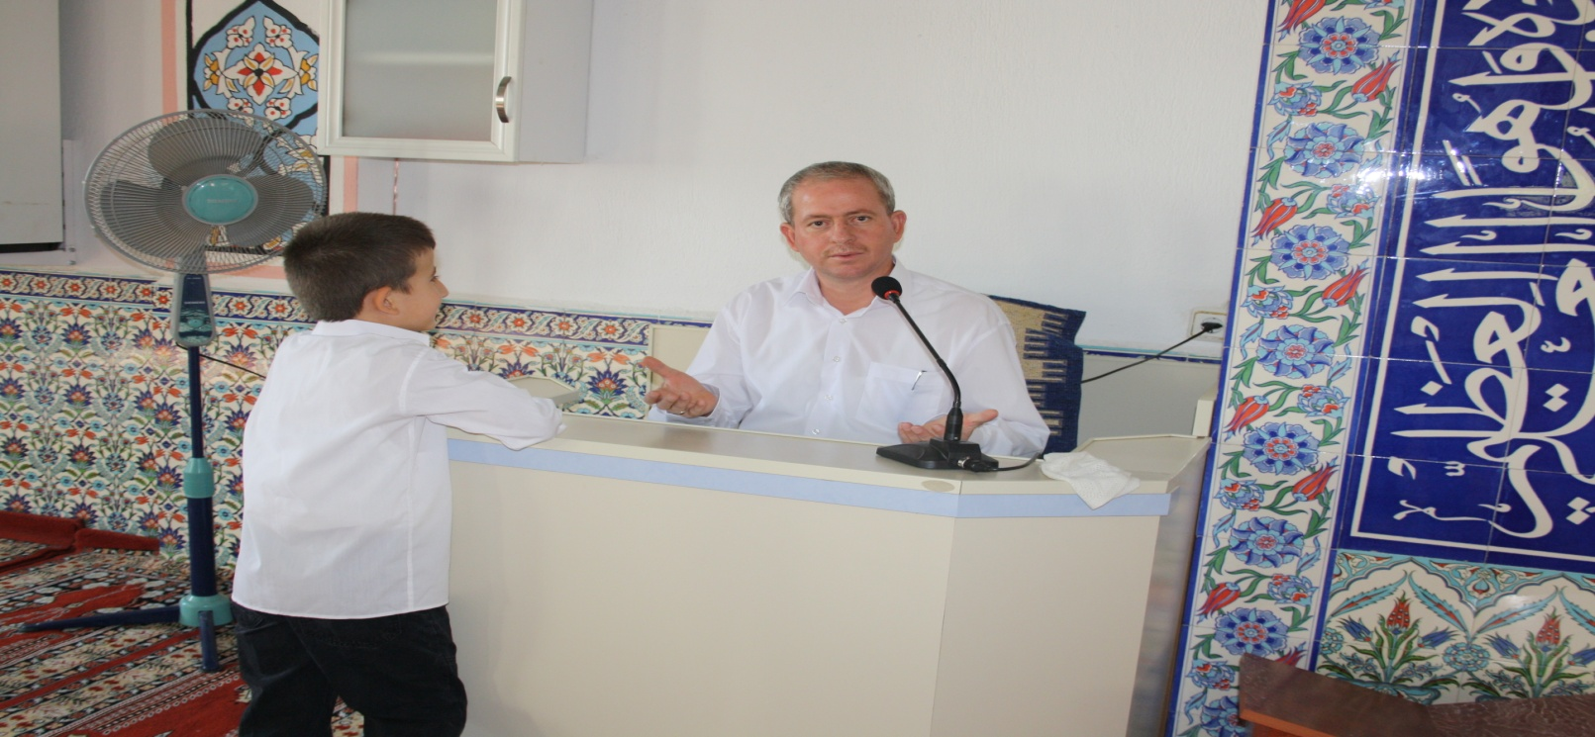
6. Çocuklara İyi Bir Terbiye Vermek: Anne-babanın çocuklara karşı en başta gelen görevleri onları ruhî ve bedenî yönden eğitmek ve topluma her yönden faydalı birer eleman haline getirmektir.
Terbiyenin, birisi ruhî diğeri ise bedeni olmak üzere iki önemli yönü vardır.

Slide 14
A. Ruhî ve Manevî Terbiye:
İnsanlar dünyaya günahsız gelirler. Dünyaya gelen bebeğin bu temiz yapısını bozmadan onu İslam fıtratı üzere yetiştirmek önce anne ve babanın görevidir. Çocuk anne ve babaya emanet edilmiştir. Kalbi pırlanta gibi temiz, saf ve bomboştur. Gördüğü ve duyduğu her şeyi almaya kabiliyetli, yöneltilen her şeyi yapmaya meyyaldir. Eğer iyiliğe alıştırılır ve iyilik öğretilirse, iyi yetişir ve dünyada da ahirette de helak olur. Bunun vebali de onu iyi terbiye etmeyen ana-babaya aittir.
Çocukları dünyevi ve uhrevi tehlikelerden korumak Allah’ın emridir.

Slide 15
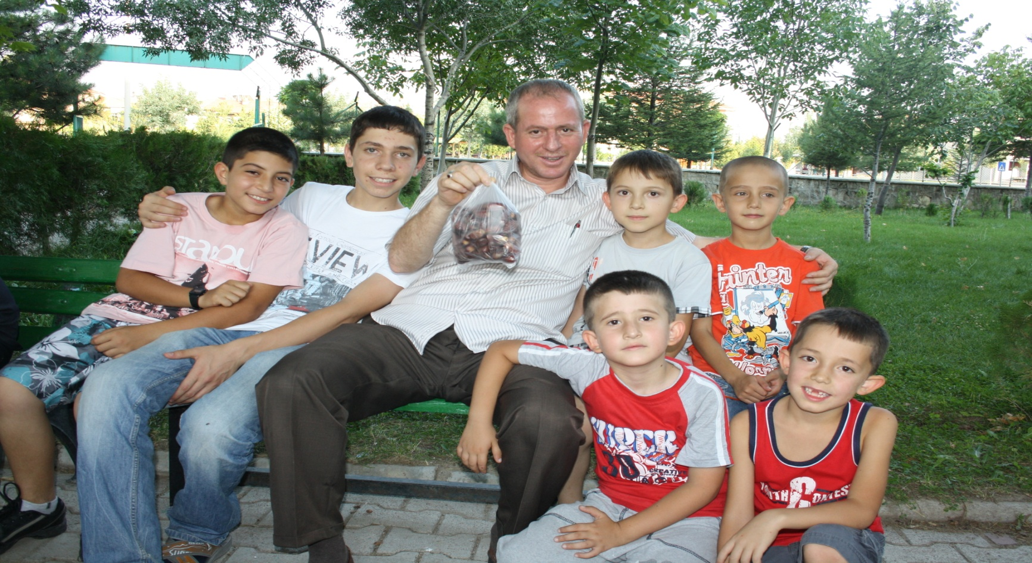
Çocuk eğitimine dair birkaç hadis-i şerif nakledelim:
“Hiçbir baba, çocuğuna güzel edepten daha üstün bir şey bağışlayamaz.” (Tirmizi)
“Çocuklarınıza ve aile halkına hayır ve iyilik öğretin, onları edepli yetiştirin.”
“Çocuklarınızı şu üç edep üzere yetiştirin; Peygamberini sevmek, onun aile halkını, dost ve yakın arkadaşlarını sevmek, Kur’an okumak” (Tabarani) [14] Hadisler için bak: A. N.Ulvan, İslam’da Aile Eğitim, 1/165.

Slide 16
Biz ruhi ve manevi terbiye derken; insanın iman, amel, akıl, ahlak ve nefis yönünden olgunlaşmasını kasdediyoruz.
a. İman Terbiyesi: Çocuk temyiz çağına gelince ona yaşına uygun bir üslupla iman esaslarını öğretmek, Allah’ın varlığı, birliği, melekler, kitaplar, peygamberler, öldükten sonra dirilme, kabir azabı, hesap, mizan, sırat, cennet ve cehennem konularında bilgi vermek gerekir. Çocuğun iman temeli zayıf olursa diğer yönlerinin sağlam olması düşünülemez.
b. Amel Terbiyesi: Çocuk, yaşına göre, inandığı hususları kademe kademe hayata aktarmaya başlamalıdır. Asıl sorumluluk ergenlik çağına geldiğinde başlarsa da, önceden ibadete alıştırılmalı, bunun için teşviklerde bulunulmalıdır. Lokman (a.s.), oğluna nasihat ederken:

Slide 17
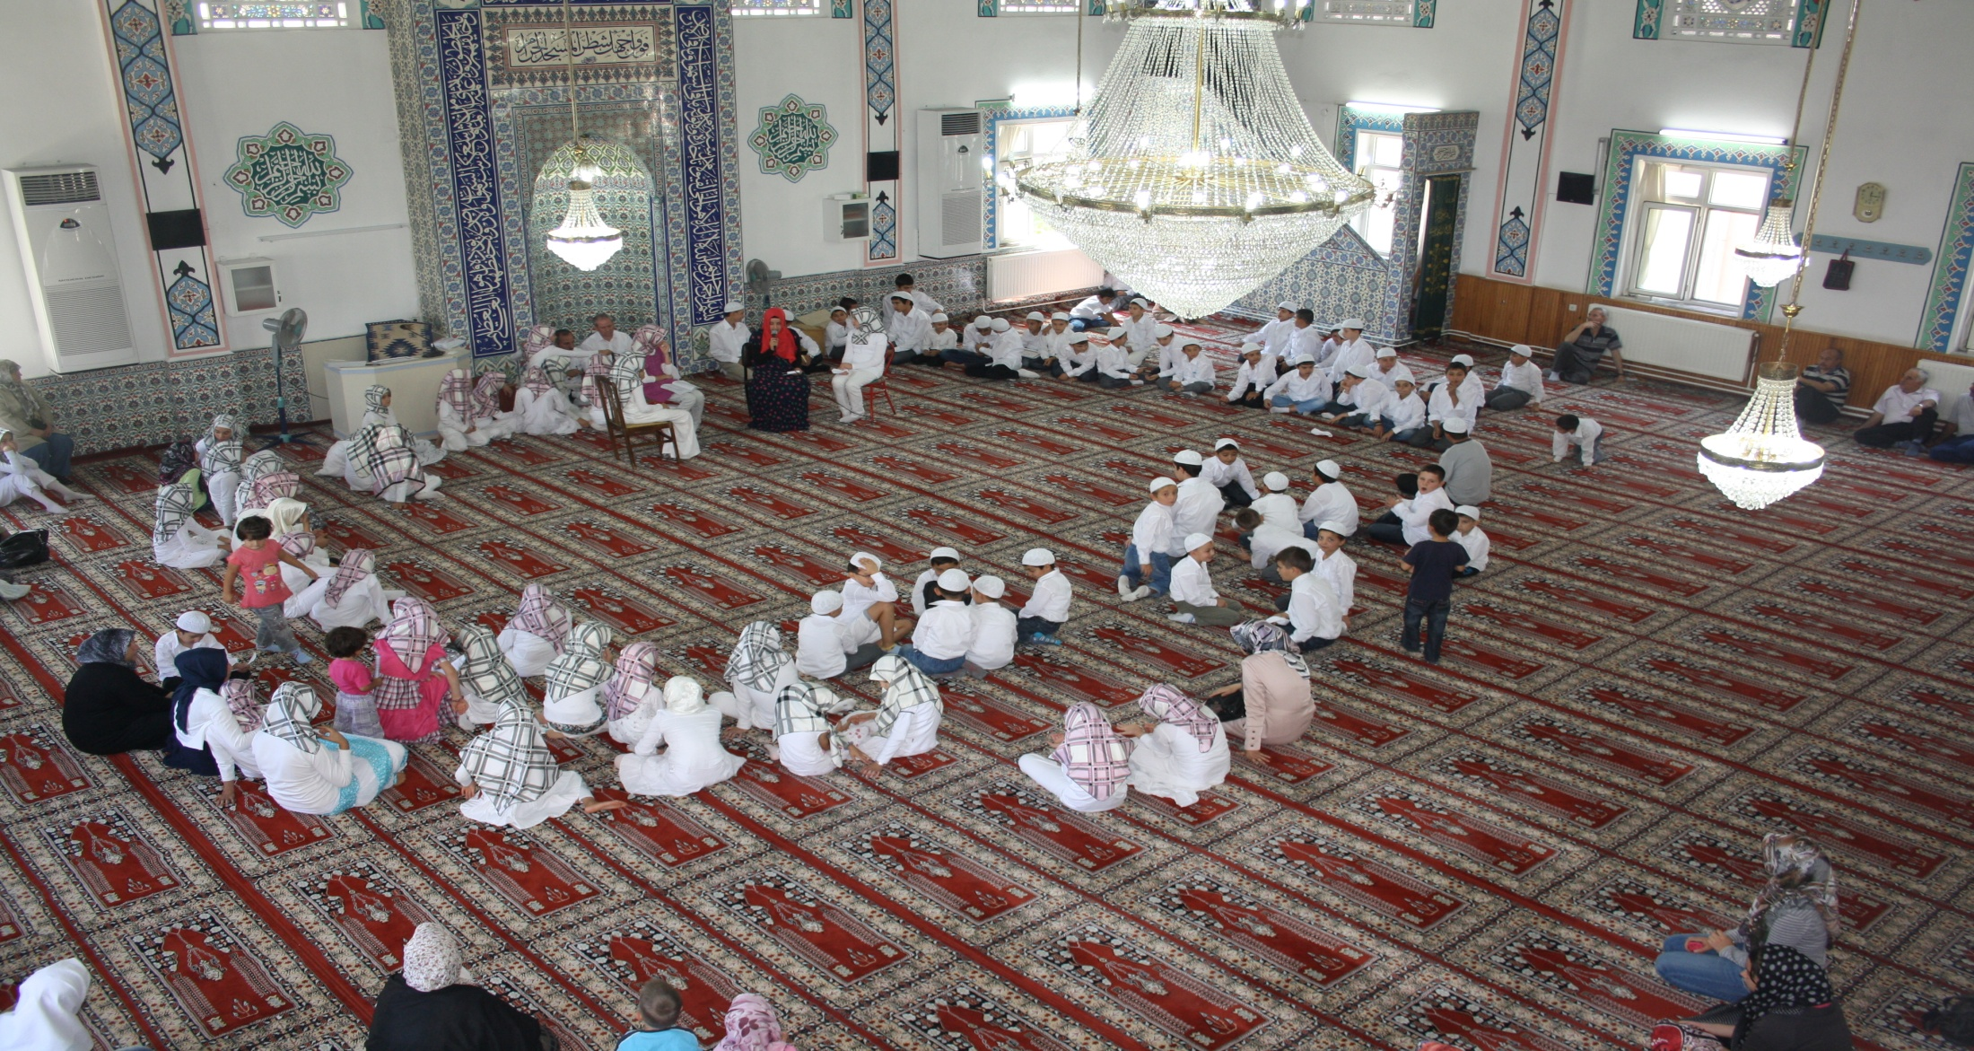
“Yavrucuğum, Namazı kıl, iyiliği emret, kötülükten vazgeçir. Başına gelenlere sabret” demişti. [15] Lokman, 17.

Slide 18
Cenab-ı Hak Hz.Peygamber (s.a.v.)’e namaz konusunda titizlik göstermesini emrederek:
“Aile fertlerine namazı emret. Kendin de sabır gösterip devam et.”[16]Tâhâ, 132.
Cenab-ı Peygamber (s.a.v.) Allah’tan aldığı bu direktifi aynen uygulamış. Kendi aile fertlerinin namazıyla bizzat ilgilenmiş, Hz. Fatıma ile Hz. Ali’yi altı ay boyunca her gün sabah namazına kaldırmıştır. Ümmetinin de aynı görevi yapmasını isteyerek:
“Yedi yaşına girdiklerinde çocuklarınıza namazı emredin, on yaşına girdiklerinde (namaz kılmazlarsa) sıkıştırın. Yataklarını da ayırın”[17]Ebu Davud. 1/115.
Başka bir rivayette, Hz. Peygamber (s.a.v.)’e çocuğun ne zaman namaz kılmaya başlayacağı sorulduğunda;
“Sağını solunu ayırt etmeye başladığında çocuğa namazı emredin.”[18]Ebu Davud, 1/115.

Slide 19
c. Ahlak Terbiyesi: Ahlak terbiyesinden maksat, çocuğu güzel huy ve meziyetlerle bezemek, kötü huy ve alışkanlıklardan uzaklaştırmaktır. Çocuğa kazandırılacak en güzel servet iyi ahlaktır.
Hz. Peygamber (s.a.v.) ok atmayı, yüzmeyi, koşuyu ve güreşi teşvik etmiştir.
Hz. Ömer, valilere yazdığı mektup da, “Çocuklarınıza, atıcılık, yüzücülük ve binicilik öğretiniz” diye tembihte bulunmuştur.[19] A. N. Ulvan, İslam’da Aile Eğitimi, 2/329.

Slide 20
Çocuklar Arasında Adaleti Gözetmek:
7. Çocuklar arasında adil davranmak hem Müslüman olmanın hem de evde huzuru sağlamanın gereğidir.
Hz. Peygamber (s.a.v.) bu konuya dikkat çekerek, üç kere: “Çocuklarınız arasında adaleti gözetin. Çocuklarınız arasında adaleti gözetin. Çocuklarınız arasında adaleti gözetin” buyurmuştur. (Ahmet b. Hanbel) Bu hadis-i şerif şu şekilde de rivayet edilmiştir:
“Allah’tan korkun. Çocuklarınızın size iyilik etmesinden hoşlandığınız gibi, aralarında adaleti de gözetin.”[20] Aclûnî, Keşfu’l-Hafa, 1/43.

Slide 21
8. Çocukları Hayata Hazırlayıp Evlendirmek: Çocuklar bir gün nasıl olsa yuvadan uçacaklarına göre onları kendi başlarına geçimlerini temin edecek hale getirmek, yuva kurup güzelce yürütebilecek hale gelince de onları hayırlı birer eşle evlendirmek, büyüklerin en önemli görevlerindendir.

Slide 22
Hz. Peygamber, çocuklara karşı sevgi ve şefkat duygularının olmadığı bir dönemde çocuklara büyük değer vermiş, her fırsatta onlara karşı şefkat, merhamet ve sevgi göstermiştir. Bu durumda hür-köle, kız-erkek ayrımı yapmamıştır. Şu olay, Peygamber efendimizin bu yönünü anlatan sadece bir tanesidir.
Peygamberimizin cebinde on dirhemi vardı. Elbise satıcısından dört dirheme bir gömlek satın aldı. Dışarıya çıkınca yoksul bir kişi;

Slide 23
Ey Allah’ın Resulü, o gömleğe çok ihtiyacım var, onu bana verirmisin ? dedi. Peygamberimiz (SAV) gömleği ona verdi. Elbise aldığı dükkana tekrar girdi. Geri kalan paranın dört dirhemine kendisi için yine bir gömlek satın aldı. Dışarıya çıkınca küçük bir hizmetçi kızın ağladığını gördü. Yanına yaklaşıp sebebini sordu. Hizmetçi kız: ev sahibim bana un almak için iki dirhem vermişti. Onu kaybettiğim için ağlıyorum dedi. Peygamberimiz (SAV) kalan son iki dirhemi de bu hizmetçi kıza verdi. Fakat küçük kız ağlamaya devam ediyordu. Peygamberimiz (SAV),
Kaybettiğin iki dirheme kavuştun Hâla niçin ağlıyorsun dediğinde, küçük kız;

Slide 24
Eve geldim, beni dövmelerinden korkuyorum. Bunun üzerine Hz. Peygamber, küçük kızın elinden tuttu, korkma yavrum, gel beraber gidelim ve beraberce eve kadar geldiler. Eve geldiklerinde Peygamberimiz önce selam verdi ancak üçüncü selamdan sonra kapı açılınca Hz. Peygamber; İlk selamımı duymadınız mı? dediğinde, (ev sahipleri) duyduk ama selamınızın artmasını sesinizi daha çok duymayı arzu ettik. Sana canımız feda olsun ya Resulallah. Buraya kadar gelmenize sebep olan şey nedir acaba?
Hz. Peygamber: - Şu kızcağız, geç kaldım diye dövülmekten korkuyordu da onu size getirdim. Cevabını verdi.

Slide 25
Ev sahibi: - Ey Allah’ın Resulü sizin evimize gelmenize sebep olduğu için bu hizmetçi kızı (cariyeyi) azad ediyorum, artık hürdür, deyince,
Sevgili Peygamberimiz (SAV) şöyle buyurdu:
Allah’ın bana verdiği on dirhem ne kadar bereketli imiş. Allah onunla peygamberine ve Medineli bir yoksula birer gömlek giydirdi. Bir kız çocuğunu da sevindirdi, hürriyetine kavuşmasına vesile oldu. Şüphesiz bize sonsuz kuvvetiyle rızık veren O’dur.

Slide 26
Hz. Peygamberin çocuklara olan yaklaşımı, onlara karşı sevgi ve merhametinden günümüze yansıyan mesajlar, içinde yaşadığı şehirlerin sokaklarında binlerce kimsesiz çocuğun sahipsiz kaldığı gerçeği. günümüz insanının yapması gerekenler konusunda oldukça anlamlıdır.
Sevgili Peygamberimiz, her insanın çeşitli devrelerinde örnek olacağı güzelliklerle dolu hayatında, çocuklar için müstesna bir yer ayırmış bir baba, bir dede olarak zamanındaki bütün çocukların sevgisini kazanmıştır. Yaşamamız ve uygulamamız gereken bir hayatı da yaşayarak bize bırakmıştır. Sorumluluk sahibi her Müslüman da bu örnek hayatı kendi yaşamında uygulayabilmelidir..

Slide 27
“Allah’ım! Bütün işlerimizin sonucunu güzeleyle, dünyada rezil olmaktan ve ahiret azabından bizi koru“Allahım! Kederden ve üzüntüden, acizlikten, tembellikten, cimrilikten,
korkaklıktan, borç yükünden ve insanların kahrından.” “Allah’ım! Fayda vermeyen ilimden, sana sığınırım huşu duymayan kalpten, kabul olunmayan duadan
doymayan nefisten sana sığınırım.”

Slide 28
[1] Kehf, 46.[2] Buhari , Edebül Müfred, Hadis no:85.[3] Buhari, a.ge.e., Hadis no:86.[4] Buhari, a.ge.e., Hadis no:88.[5] Beyza Bilgin, İslam ve Çocuk, Diyanet İşleri Başkanlığı Yayınları, Ankara, 1981, s.61[6] Beyza Bilgin, a.ge.e, s.45.[7] Ebu Davud, Sünen, 2/58.[8] Ebu Davud, Sünen, 2/584.[9] Ebu Davud, Sünen 2/96.[10] A.g.e., 2/95.[11] A.N.Ulvan, İslam’da Aile Eğitimi, 1/113, Tercüme C. Yıldırım, İstanbul, 1981.[12] Tecrid-i Sarih, 9/111 Hadis No:1379.[13] Tahrim, 6.[14] Hadisler için bak: A. N.Ulvan, İslam’da Aile Eğitim, 1/165.[15] Lokman, 17.[16] Tâhâ, 132.[17] Ebu Davud. 1/115.[18] Ebu Davud, 1/115.[19] A. N. Ulvan, İslam’da Aile Eğitimi, 2/329.[20] Aclûnî, Keşfu’l-Hafa, 1/43.[21] Nahl, 58-59.
Vehbi Akşit - VAAZ SİTESİ

Slide 29
HAZIRLAYAN
HÜSEYİN EROL
AFYONKARAHİSAR MEVLANA CAMİİ İMAM HATİB-İ
Notes:
HÜSEYİN EROL
AFYONKARAHİSAR MEVLANA CAMİİ İMAM HATİB-İ

